Slide 1
CMSME Financing
FC 07/2023 Group 6
Participants :
MD. MONIRUL ISLAM MASHUK SAJEDUL ISLAM KOHINUR KHATUN
MOSADDEK ADNAN SIKDER SUKANTA PAUL

Slide 2
CONTENTS
Background & Definition
Role of CMSME
Initiatives for CMSMEs Financing
Types of Industry
Different Entrepreneurs
Policy of SME Finance
Different Schemes
Benefit in the case of Provisioning
Application & Approval Process
Concluding Remarks

Slide 3
Background & Definition
Historical Background
- Development of cottage industry in 1971
- SME foundation in 1999
- National Industrial policy of 2005
- Guidelines from Bangladesh Bank since 2010
Definition
CMSME Finance is the funding of Cottage, Micro, small and medium-sized enterprises and represents a major function of the general business finance market-in which capital for different types of firms are Supplied, acquired and costed or priced.
“ Bangladesh became a role model for the globe due to successful implementation of CMSME through Bangladesh Bank.”
Honorable Prime Minister Sheikh Hasina

Slide 4
Role of CMSME financing
Achieve Sustainable Development Goal (SDG)
Economical Development.
Increase of national income.
Employment Generation.
Gross Domestic Product (GDP).
Poverty Reduction.
Entrepreneurs Development.
Promoting Self employment.

Slide 5
Innovative Initiatives for CMSMEs Financing by Govt. & BB
Training programs- SEIP
Credit Guarantee Scheme
Start-Up Fund [SMESPD - 04/21]
Incentive facility for loans & advances provided to women entrepreneurs [SMESPD - 08/21]
Special loan/investment facility provided to CMSME sector affected by Novel Corona Virus (COVID-19) pandemic [SMESPD - 09/23 Revised]
Cluster financing [SMESPD - 05/22]
Refinance Scheme against financing to Cottage, Micro, Small and Medium (CMSME) Enterprises [SMESPD - 04/22]

Slide 6
Types of Industry & Sector (As per National industrial Policy, 2016 )
Industry | Sector
Cottage Industry. Micro Industry. Small Industry. Medium Industry | Manufacturing Sector. Service Sector. Trading Business.

Slide 7
Identification of CMSME (As per National industrial Policy, 2016 )
Industry/ Enterprise | Industry/ Enterprise Type | Fixed Assets [Excluding Land & Building] [Crore] | Employees | Loan Limit
Cottage | Manufacturing | Less than 0.10 | Maximum 15 | 15 Lac
Micro | Manufacturing | 0.10 to Less than 0.75 | 16-30 or Less | 1.0 Corer
 | Service | Less than 0.10 | Maximum 15 | 25 Lac
 | Trading | Less than 0.10 | Maximum 15 | 50 Lac
Small | Manufacturing | 0.75 to Less than 15.00 | 31-120 | 20 corer
 | Service | 0.10 to Less than 2.00 | 16-50 | 5 Corer
 | Trading | 0.10 to Less than 2.00 | 06-10 | 5 Corer
Medium | Manufacturing | 15.00 to Less than 50.00 | 121-300 [garments 1000 Max] | 75 Corer
 | Service | 2.00 to Less than 30.00 | 51-120 | 50 Corer

Slide 8
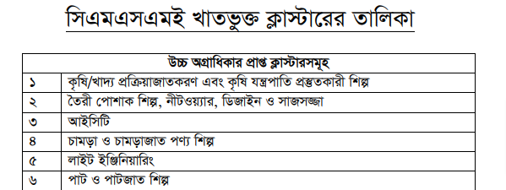
SMESPD Circular No: 04/2022

Slide 9
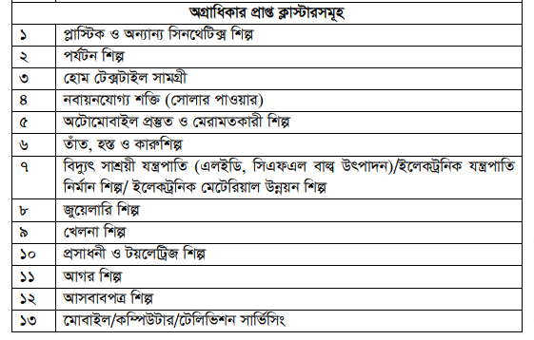
SMESPD Circular No: 04/2022

Slide 10
“সিএমএসএমই খাতে পুনঃঅর্থায়ন স্কিম”
এসএমইএসপিডি সার্কুলার নং-০৪/২০২২
প্রাথমিক অবস্থায় ঋণের মেয়াদ ৩ বছর। তবে, শিল্প /সেবা/ব্যবসার ধরণভেদে ঋণের মেয়াদ গ্রেস পিরিয়ডসহ ঋণের মেয়াদ ৫ (পাঁচ) বছর এর অধিক হবে না।
এ স্কিমের আওতায় বিতরণকৃত মোট ঋণ/বিনিয়োগের ন্যূনতম ৬৫ (পয়ষট্টি) শতাংশ উৎপাদন ও সেবা খাতে এবং সর্বোচ্চ ৩৫ (পঁয়ত্রিশ) শতাংশ ব্যবসা খাতে প্রদান করা যাবে।
অর্থায়নকারী ব্যাংক এ স্কিমের আওতায় বার্ষিক ২% (দুই শতাংশ) সুদে টাকা নিতে পারবে, আর গ্রাহকের ঋণের সুদ হার হবে ৭% (সাত শতাংশ)।
ঋণসীমা নির্ধারণ হয় ২৫,০০০/- (পঁচিশ হাজার) টাকা হতে সর্বোচ্চ ৫,০০,০০,০০০/-(পাঁচ কোটি) টাকা।

Slide 11
সিএমএসএমই খাতে Start-Up Fund এসএমইএসপিডি সার্কুলার নং-০৪/২০২১
বর্নিত প্যাকেজের আওতায় অত্র ব্যাংক এর গঠিত তহবিলের পরিমান ৩.১৪ কোটি টাকা ।
ঋণের মেয়াদ গ্রেস পিরিয়ডসহ ৫ (পাঁচ) বছরের অধিক হবেনা।
গ্রাহক পর্যায়ে ঋণ/বিনিয়োগের সুদ/মুনাফার হার বাংলাদেশ ব্যাংক কর্তৃক অংশগ্রহনকারী ব্যাংক সমূহকে প্রদত্ত পুনঃঅর্থায়নের উপর ০.৫০% হারে সুদ/মুনাফা প্রযোজ্য হবে। গ্রাহক পর্যায়ে ঋণ/বিনিয়োগের বাৎসরিক সরল সুদ/মুনাফা হার হবে সর্বোচ্চ ৪% (০.৫০% + ৩.৫০%)।
ব্যাংক নিজস্ব নীতিমালা অনুসারে ঋণ মঞ্জুরী প্রদান করবে।
ডিগ্রিধারী উদ্যোক্তাদের ক্ষেত্রে তাদের শিক্ষাগত যোগ্যতার মুল সনদ অথবা কারিগরি প্রশিক্ষনের মুল সনদ জামানত হিসেবে ব্যাংকে জমা রাখতে হবে।

Slide 12
নারী উদ্যোক্তাদেরকে বিতরণকৃত ঋণ/বিনিয়োগের বিপরীতে নগদ প্রনোদনা স্কিম এসএমইএসপিডি সার্কুলার নং-০৮/২০২১
তহবিলের উৎস : বাংলাদেশ ব্যাংকের নিজস্ব তহবিল।
মেয়াদ : জুলাই ০১,২০২১ তারিখ হতে ডিসেম্বর ৩১,২০২৪ তারিখ পর্যন্ত বিতরণকৃত ঋণ/বিনিয়োগের বিপরীতে এ সুবিধা প্রদান করা হবে।
প্রনোদনা প্রদানের হারঃ বিতরণকৃত ঋণ যথাযথ ব্যবহারান্তে নির্ধারিত মেয়াদের মধ্যে সমন্বয়/আদায়/পরিশোধ হলে ব্যাংক ও গ্রাহক পর্যায়ের প্রত্যেককে মূলঋণের ১% হারে সর্বমোট ২% প্রনোদনা সুবিধা প্রদান করা হবে।
প্রনোদনা সুবিধা দাবী ও নিষ্পত্তি প্রক্রিয়া : এ সুবিধার আওতায় যে কোন ঋণ/বিনিয়োগ সম্পূর্ন সমন্বয়/আদায়/পরিশোধ হওয়া সাপেক্ষে উক্ত ঋণ/বিনিয়োগ সমূহের বিপরীতে ব্যাংক/আর্থিক প্রতিষ্ঠান সমূহ প্রনোদনা দাবী করতে পারবে।

Slide 13
COVID-19 প্রণোদনা প্যাকেজ এসএমইএসপিডি সার্কুলার নং-০৯/২০২৩ (Revised)
বিদ্যমান গ্রাহকের ক্ষেত্রে বিদ্যমান জামানত হতে পূর্বের ঋণের জন্য ১ : ১.৫০ অনুপাতে ঠিক রেখে অবশিষ্ট জামানতের উপর ১ : ১ অনুপাতে ঋণ প্রদান করা যাবে। নতুন গ্রাহক অর্থাৎ যে সমস্ত গ্রাহক এখনো চলতি মূলধন ঋণ গ্রহন করে নাই, নিজস্ব মূলধনে ব্যবসা করছে তাদের ক্ষেত্রে বিদ্যমান ও প্রচলিত নিয়মে সহায়ক জামানত গ্রহন করতে হবে।
বিদ্যমান গ্রাহকের অনুকূলে প্রনোদনা প্যাকেজের আওতায় ঋণ/বিনিয়োগ প্রদানের ক্ষেত্রে পর্যাপ্ত জামানত থাকা স্বাপেক্ষে স্ব স্ব ব্যাংকের আইনজীবির লিগ্যাল ভেটিং গ্রহনপূর্বক জামানতের উপর ব্যাংকের আইনগত অধিকার এর Continuity সমুন্নত রাখার লক্ষ্য্যেগ্রাহকের নিকট হতে ৩০০/- (তিন শত) টাকার ষ্ট্যাম্পে Further Charge on Mortgaged Property সম্পন্ন করে বর্ধিত ঋণ/বিনিয়োগ প্রদান করা যাবে (নি:বি: ১০৪২/২০২১, তারিখ: ০২.০৬.২০২১)।

Slide 14
Cluster based Financing under CMSME SMESPD Circular-05/2023, JB Instruction Circular-1203/2023
Strengthen CMSMEs through promoting interconnectedness, competition and co-operation
50 or more firms producing homogenous or related products and services in a 5KM redius
Tenor – 05 years including maximum 06 months grace period
Interest rate will be set as per schedule of charges
Security:
Personal, Social or Group Guarantee as per SMESPD circular – 02/2019
Credit Guarantee Scheme, declared by Bangladesh Bank from time to time can be accepted in case of unsecured or partially secured load under cluster finance

Slide 15
Cluster based Financing under CMSME SMESPD Circular-05/2023, JB Instruction Circular-1203/2023
Maximum Loan Limit: (Under SMESPD Circular-02/2019)
Loan/ Investment Ceiling | Cottage Enterprise | Micro Enterprise |  | Small Enterprise |  | Medium Enterprise
Maximum Loan Ceiling | Manufacturing | Manufacturing | Service | Manufacturing | Service | Manufacturing | Service
 | Tk. 15 Lac | Tk. 1 Crore | Tk. 25 Lac | Tk. 20 Crore | Tk. 5 Crore | Tk. 75 Crore | Tk. 50 Crore
Note: A customer may avail loan from different bank but the aggregate exposer shall not be exceeded against the above mentioned limit at any time. Bank will determine it through checking CIB report.

Slide 16
Cluster based Financing under CMSME SMESPD Circular-05/2023, JB Instruction Circular-1203/2023
A bank has to achieve a target of cluster financing at 10% of its net CMSME portfolio as of 31st December, 2022.
The target is to be increased by at least 1% additional each year.
Reach at least 12% gradually at the end of the year 2024.

Slide 17
Credit Guarantee Scheme SMESPD Circular: 03/2020, JBIC: 979/2020
Covid-19 এর পর অর্থনৈতিক বিরূপ প্রভাব মোকাবেলায়, এই সুবিধা দেয়া হয়।
জামানতবিহিন সম্ভাবনাময় উদ্যোক্তাদের ঋণের গ্যারান্টি দিতে বাংলাদেশ ব্যাংক ঋণ নিশ্চয়তা স্কিম চালু করে।
এই স্কিমের আওতায় বিতরণকৃত ঋণ আদায় না হলে কেন্দ্রীয় ব্যাংক মূল ঋণের ৮০% পর্যন্ত পরিশোধ করবে।
তবে খেলাপি ঋণ ১০% এর বেশি হলে এই সুবিধা পাবে না।
ঋণ / বিনিয়োগ সুবিধার পরিমাণ হবে ২ থেকে ৫০ লক্ষ টাকা।

Slide 18
General Provisioning Rate
Provision Rate for NPL | General Provision other than CMSME, STAC & MC | Provision for CMSME
Unclassified Credits | 1-2% (For consumer loan 2%) | 0.25%
Classified as Sub-standard | 20% | 5%
Classified as Doubtful | 50% | 20%
Classified as Bad Loss | 100% | 100%
Source:
BRPD Circular-14/2012, 03/2019, 16/2020 & Janata Bank Instruction Circular-803/2018, 993/2020, 971/2020

Slide 19
Loan Processing & Application Fee JB IC-1074/21
Loan Application Fee: 0.00/-
Processing Fee of Reschedule/Restructure : 0.00/-
Processing Fee of Reschedule/Restructure other than CMSME & Agriculture : 0.25% , Maximum Tk. 10,000

Slide 20
ঋণ প্রস্তাব প্রধান কার্যালয়ে প্রেরণ
ভূমি ও পুরকর্ম ব্যতীত ৫০ কোটি টাকার উর্ধে (ঋণসীমা ৭৫কোটির বেশী হলে) – আইসিডি ( ICD )
ভূমি ও পুরকর্ম ব্যতীত ১ কোটি টাকার উর্ধ থেকে-৫০ কোটি পর্যন্ত (ঋণসীমা ১ কোটি থেকে ৭৫কোটি পর্যন্ত) - এসএমইডি (SMED)
বিভাগীয় অফিস খুলনা, বরিশাল, রাজশাহী ও রংপুর এর প্রকল্প খণ ব্যতীত অন্যান্য খণ প্রস্তাব সমূহ, পাট ও ট্যানারী খাত - আরসিডি-১ (RCD-1)
বিভাগীয় অফিস ঢাকা-উত্তর, ঢাকা-দক্ষিন, চট্টগ্রাম ও সিলেট এর প্রকল্প খণ ব্যতীত অন্যান্য খণ প্রস্তাব সমূহ- আরসিডি-২ (RCD-2)
৫০ হাজার - ১ কোটি টাকা পর্যন্ত কৃষি ভিত্তিক প্রকল্প- আরসিডি-৩ (RCD-3)
৫০ হাজার - ১ কোটি টাকা পর্যন্ত ম্যানুফেকচারিং ও সেবা খাত নিঃবিঃ ১৯/০৯ এ বর্নিত সকল খাত-আরসিডি-৪ (RCD-4)

Slide 21
Loan Target and Distribution
Every year banks have to set target of their SME Loan and advance within January 31st , based on previous year loan and advance and inform SME & special program department.
Every year it have to increase at least 1% of total loan and advance. Total SME loan & and advance should be at least 25% within 2024 of total loan and advance.

Slide 22
Target of CMSME that have to achieve within 2024
Total CMSME loan would be at least 25% of total loan and advance.
In cottage, micro and small industry total loan will be 50% of SME loan and advance. In Women entrepreneurship it will be 15%.
Sector wise distribution of CMSME loan will be-
Production sector 40%
Service sector 25%
Trading sector 35%

Slide 23
Loan Application and Approval process
For CMSME loan we have to use “Borrower friendly” application form according to circular no- 973 / 2020. The colour of this application form will be different from other loan form.
The bank officers will help to fill-up the form and provide application received receipt.
After receiving the application decision have to be made within 10 days and inform the customer in written.
After loan approval it have to be distributed within short time.

Slide 24
Loan Application and Approval process
If any CMSME loan application is refused, the customer can go to the higher authority for re-evaluation of the application from which level the application was refused. If the application if finally refused he have to be informed with the reason in written.
Branch have to preserve CMSME information/file for at least 5 year.
Grace period: Based on the type of business the grace period can be 03 to 06 months.

Slide 25
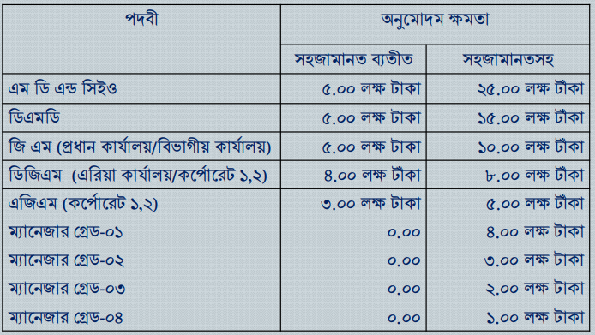
ঋণ মঞ্জুরি ক্ষমতা জেবি নিবি ১০৮৯/২১

Slide 26
Conclusion
Question ?
Thank you

